Slide 1
SPORTSKI PROGRAM
DJEČJI VRTIĆ GROZDIĆ
KUTJEVO, 2023.

Slide 2
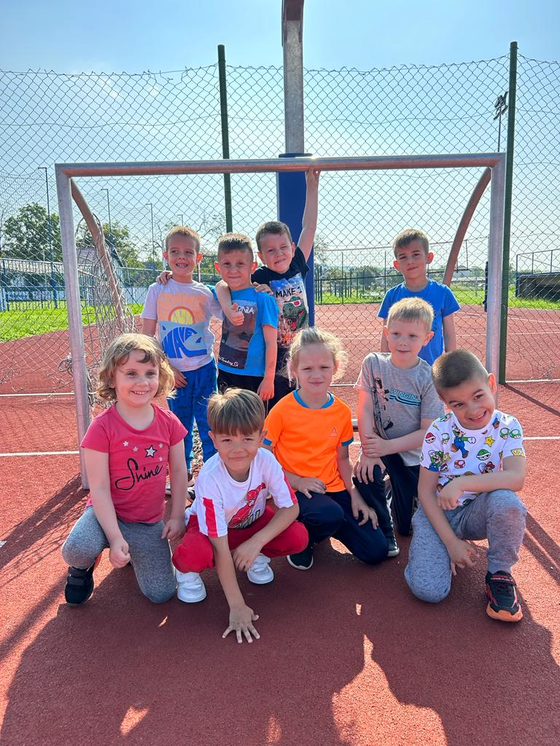
SADRŽAJ
SPORTSKI PROGRAM
CILJEVI I ZADAĆE SPORTSKOG PROGRAMA
PLAN I PROGRAM

Slide 3
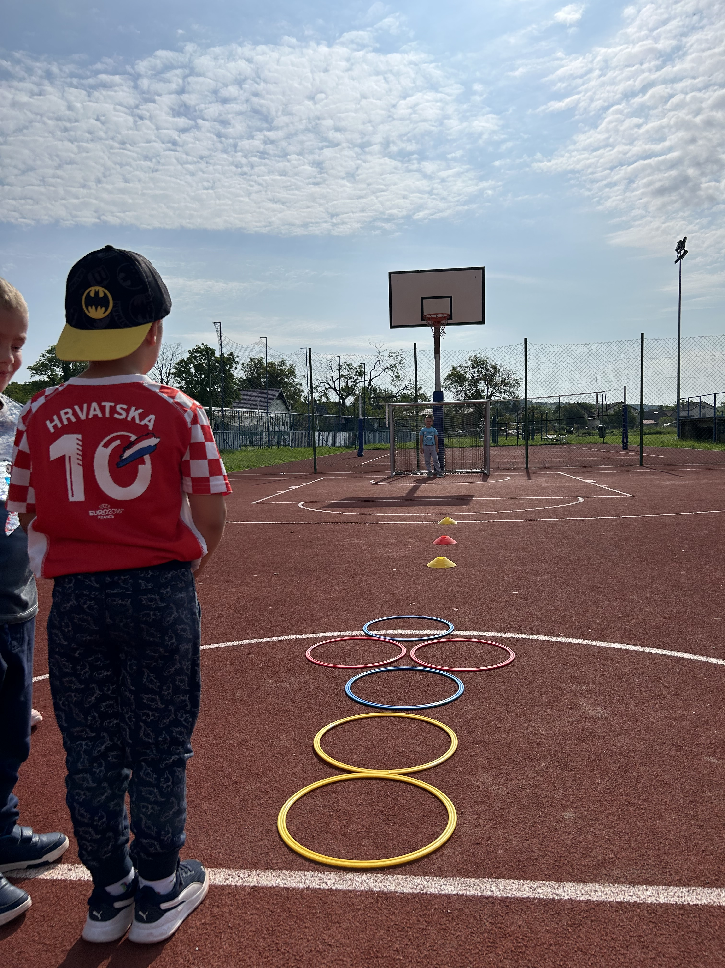
SPORTSKI PROGRAM
Program u kojem najmlađi kreću svojim prvim sportskim koracima i kroz veliki izbor igara upoznaju osnove različitih sportova.

Slide 4
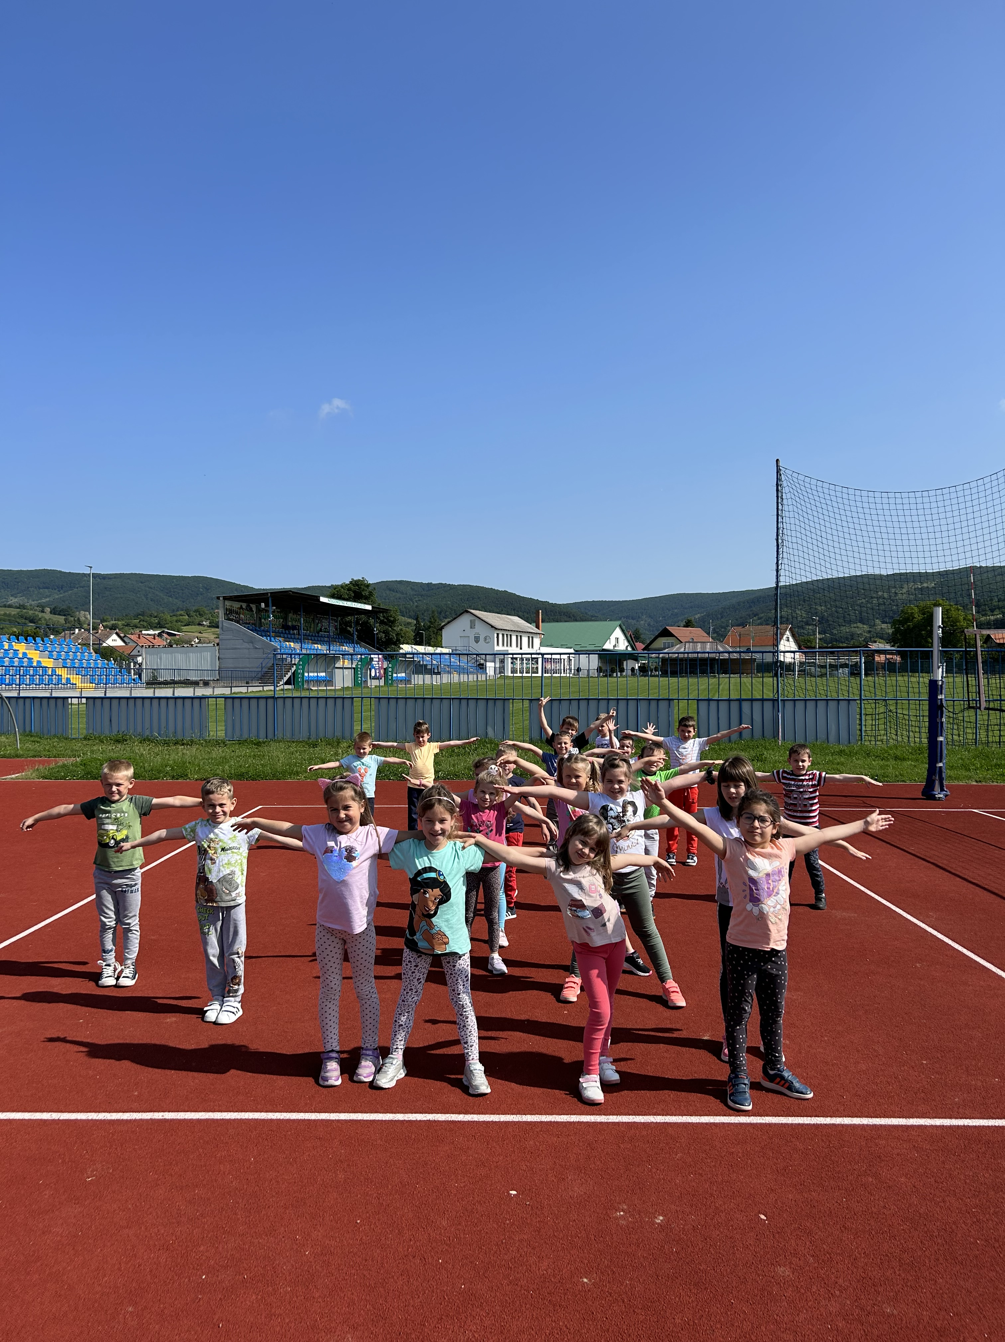
SPORTSKI PROGRAM
Utječe pozitivno na cjelokupno psihofizičko zdravlje djeteta

Slide 5
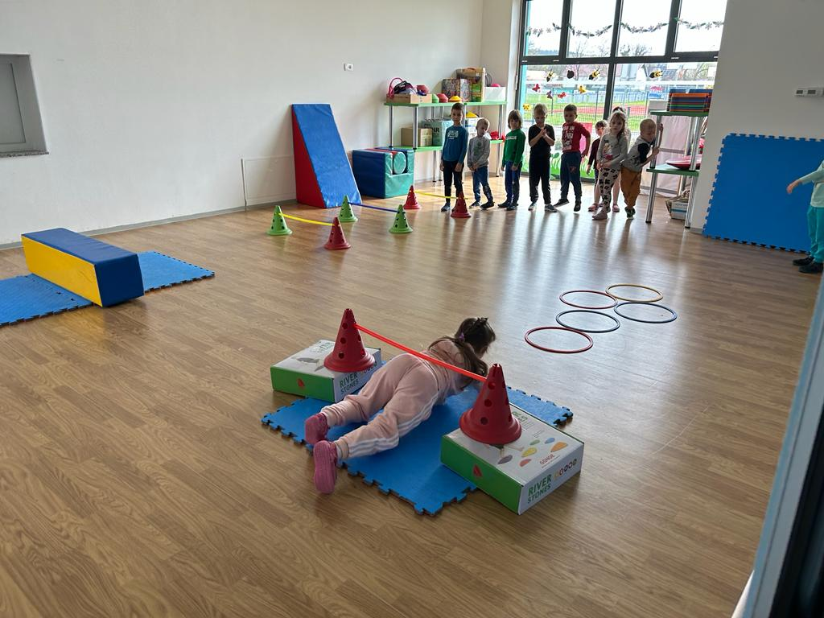
SPORTSKI PROGRAM
Pod vodstvom kineziologa djeca prolaze osnove najvažnijih sportova za motorički razvoj

Slide 6
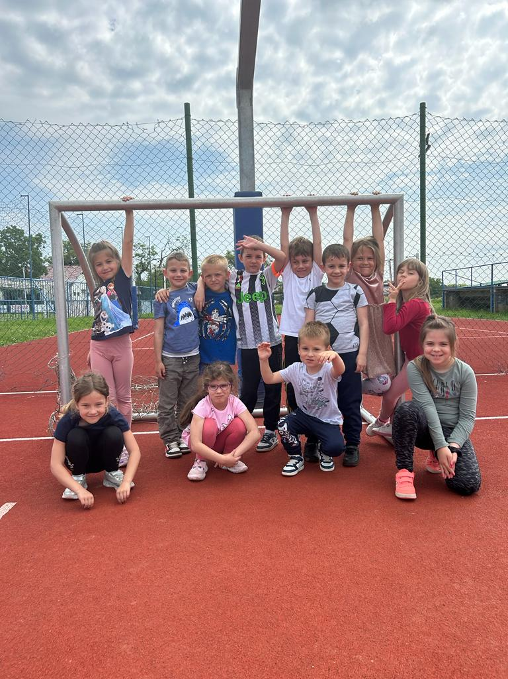
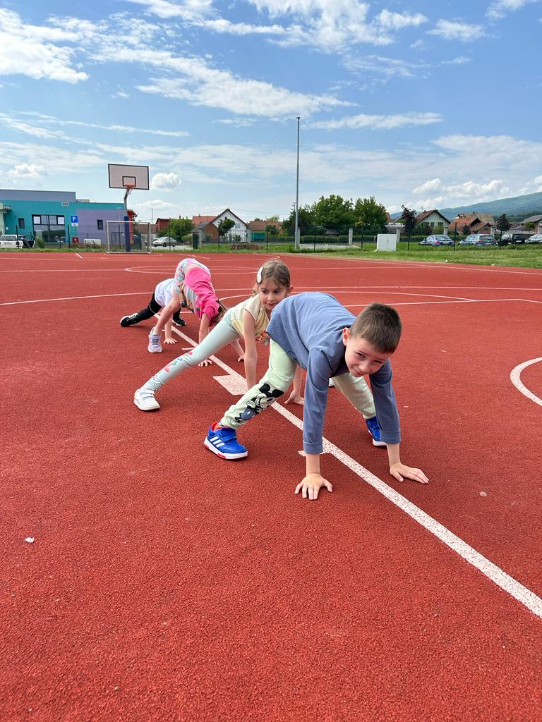
CILJEVI I ZADAĆE SPORTSKOG PROGRAMA

Slide 7
CILJEVI:
Razvoj koordinacije tijela u prostoru
Poticajno djelovati na pravilan rast i razvoj lokomotornog sustava
Učenje pravilnog izvođenja jednostavnih motoričkih zadataka
Razviti suradničke odnose s ostalom djecom
Razvoj svijesti djeteta o ulozi i značenju svakodnevnog vježbanja na sadašnji, ali i budući stil života i zdravlje.

Slide 8
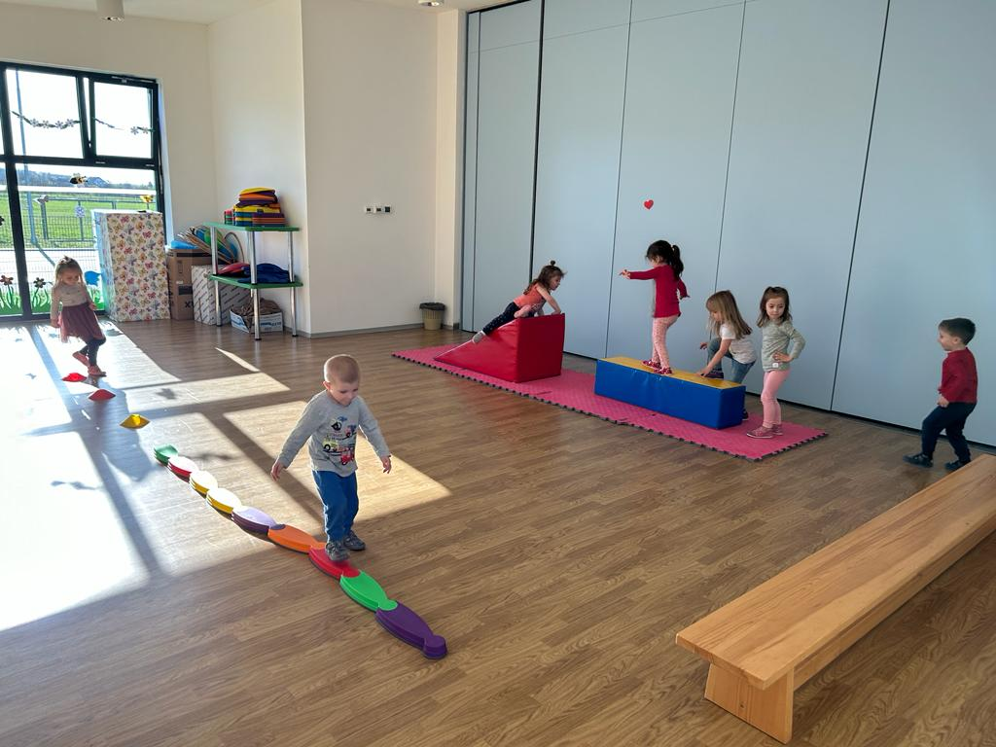
ZADAĆE PROGRAMA:
Poticati prirodne oblike kretanja i razvijati taktilnu, mišićnu i zglobnu osjetljivost.
Razvijati i usavršavati motoričke sposobnosti djece – koordinaciju, ravnotežu, preciznost, gipkost, brzinu i snagu

Slide 9
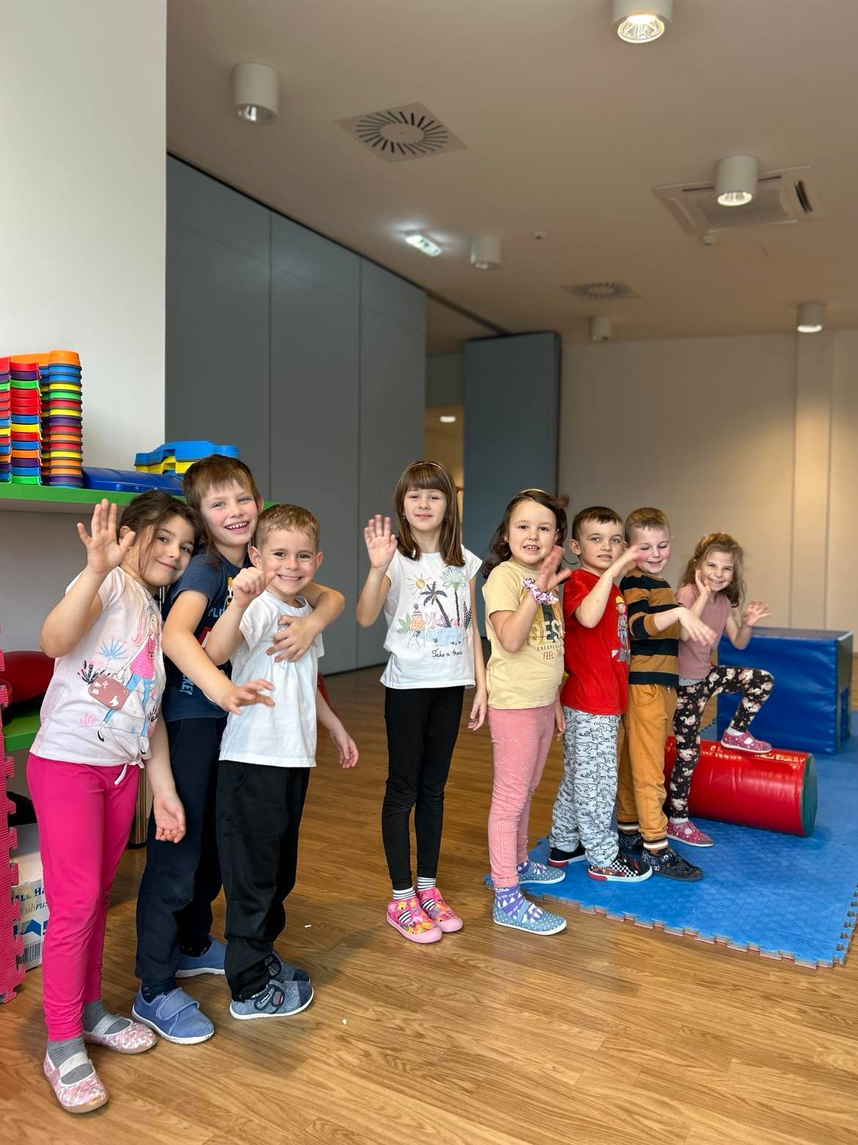
ZADAĆE PROGRAMA
Razvijati djetetove spoznaje o vlastitim psiho-fizičkim mogućnostima, sigurnosti, samopouzdanju i pozitivnoj slici o sebi.

Slide 10
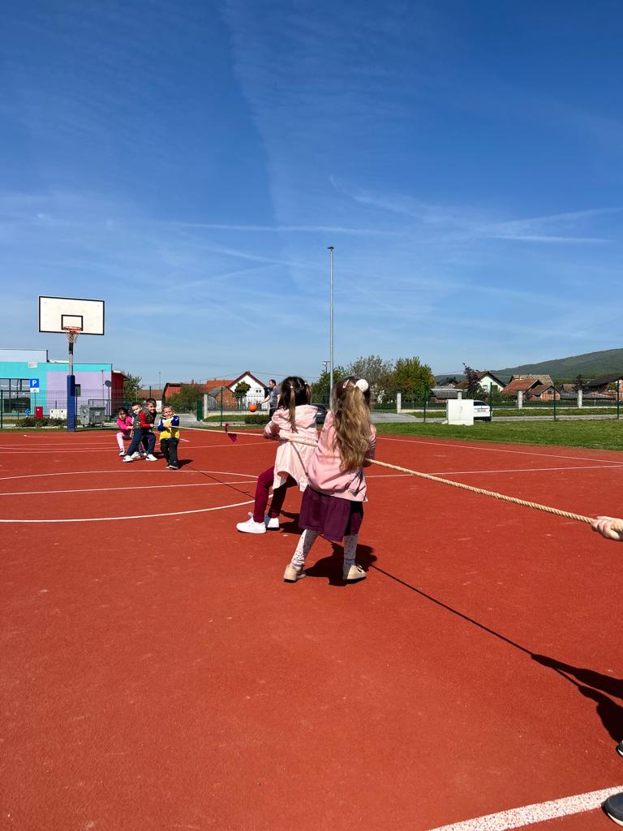
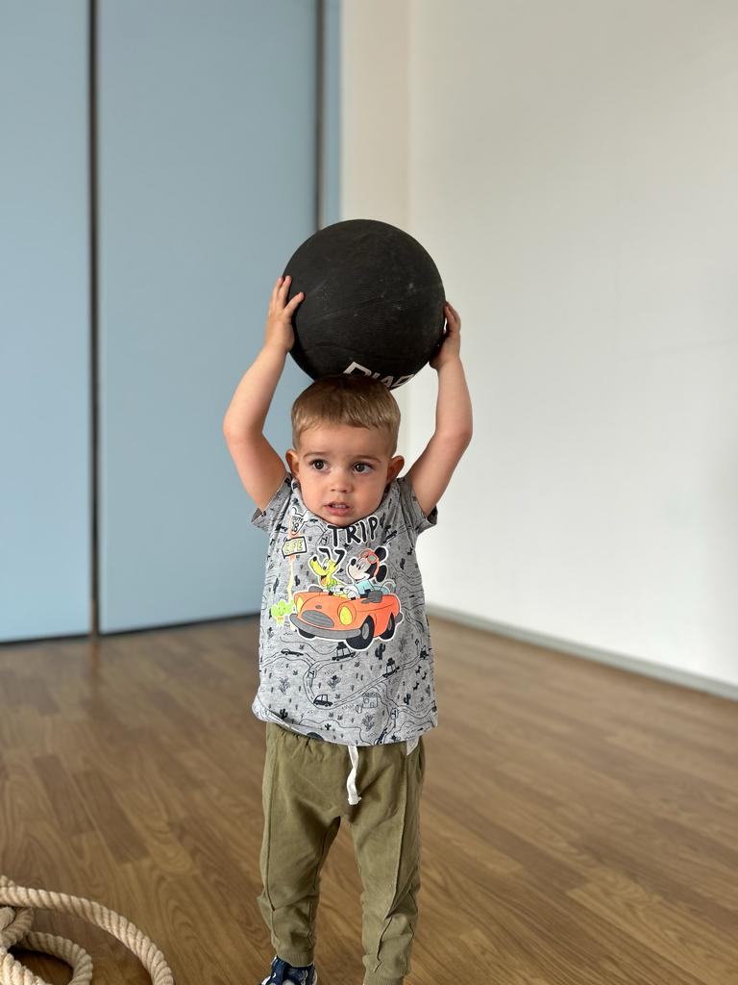
ZADAĆE PROGRAMA
Zadovoljiti djetetovu potrebu za igrom i druženjem te razvijati sposobnosti, suradnje, ustrajnosti i poštivanja pravila igre.

Slide 11
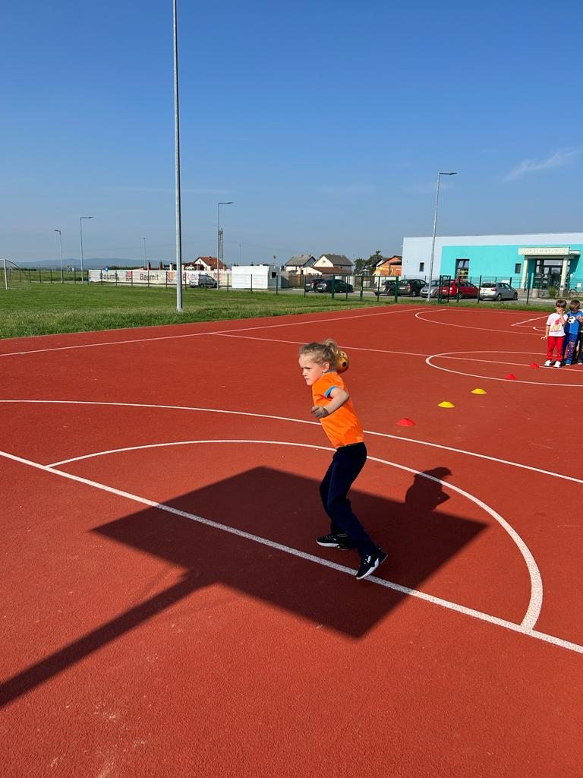
ZADAĆE PROGRAMA
Proširivanje djetetove spoznaje o različitim vrstama sporta, njegovoj koristi i značenju u životu čovjeka.

Slide 12
PLAN I PROGRAM
Plan i program je prilagođen posebno za svaku dobnu skupinu
Neki od sadržaja za mlađu jasličku skupinu gdje dominantno prevladavaju
biotička motorička znanja su:
1. Hodanja
• Hodanje u vrsti, u koloni
• Hodanje pravocrtno, vijugavo, s promjenom smjera kretanja
• Hodanje preko prepreka, oko prepreka, po preprekama
2. Skokovi
• Skokovi u mjestu i kretanju
• Skokovi pravocrtno i s promjenom smjera kretanja
• Skokovi preko prepreka

Slide 13
PLAN I PROGRAM
Neki od sadržaja za mlađu vrtićku skupinu gdje prevladavaju prilagođena biotička motorička znanja su:
Motorički zadaci s loptom
• Bacanje lopte dvjema rukama udalj, uvis, preko prepreke, ispod prepreke, kroz prepreku
• Bacanje lopte jednom rukom udalj, uvis, preko prepreke, ispod prepreke, kroz prepreku
• Dodavanje s različitih udaljenosti dvjema rukama

Slide 14
PLAN I PROGRAM
Neki od sadržaja za stariju vrtićku skupinu gdje prevladavaju jednostavnija kineziološka motorička znanja su:
Košarka ( hvatanje lopte i bacanje, dodavanje lopte iznad glave)
Gimnastika (Hodanje četveronoške naprijed, nazad, kotrljanje oko uzdužne osi, hodanje četveronoške u uporu pred rukama)
Nogomet (dodavanje lopte, primanje lopte, vođenje lopte, šutiranje lopte)
Rukomet (vođenja lopte, dodavanja lopte, šutiranja lopte, hvatanje lopte)

Slide 15
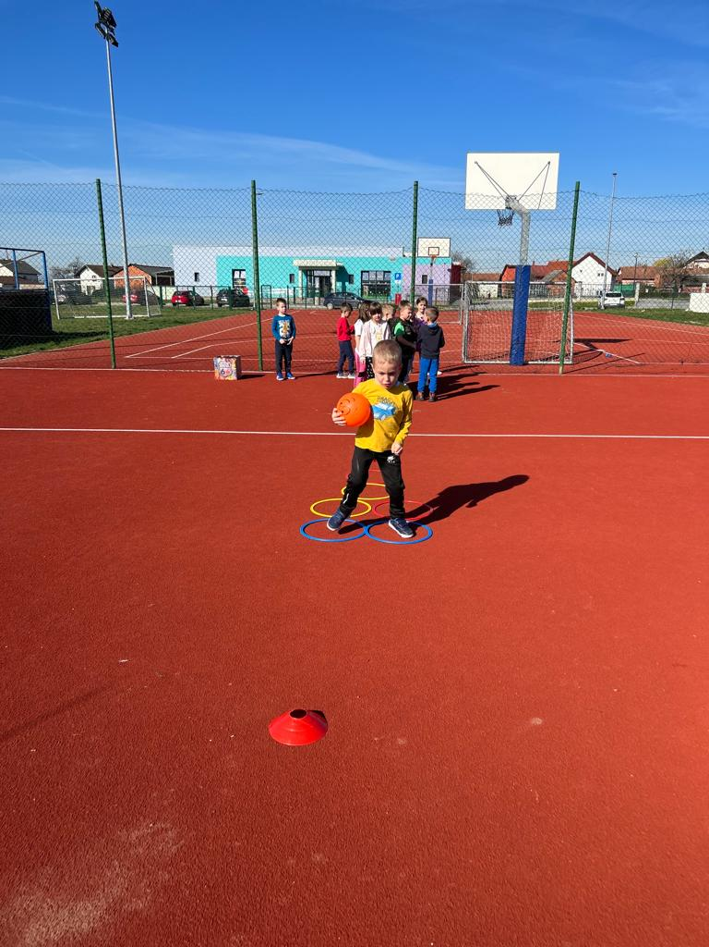
Sportske aktivnosti imaju važan faktor u razvoju djeteta.
Sportski program utječe na antropološka obilježja djeteta i potiče razvoj djece u kvalitetne osobe.

Slide 16
ŠTO SMO RADILI?
U nastavku slijede primjeri aktivnosti koje su se provodile

Slide 17
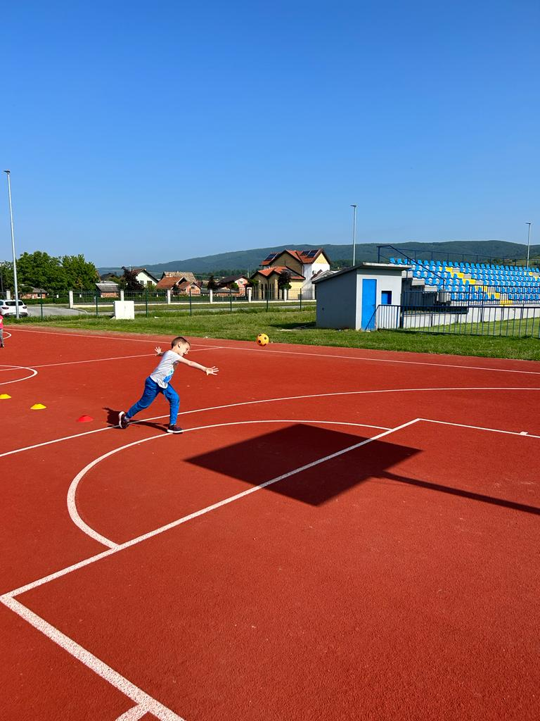
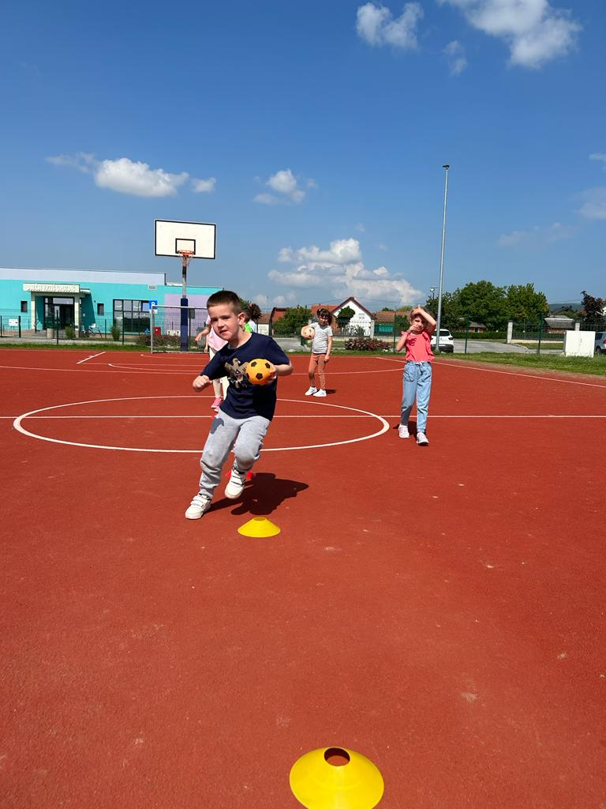

Slide 18
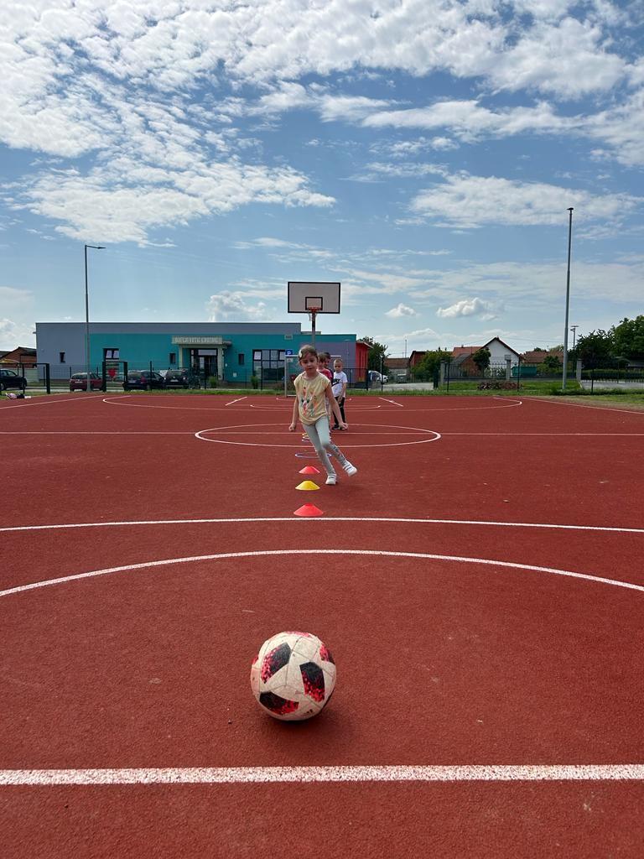
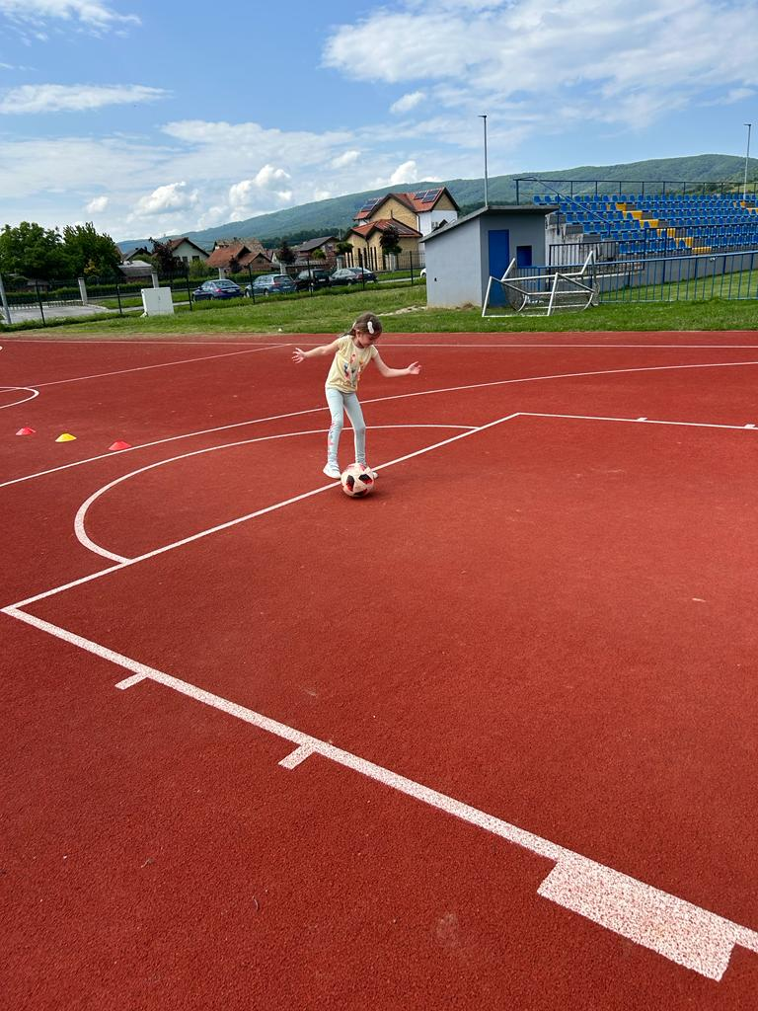

Slide 19
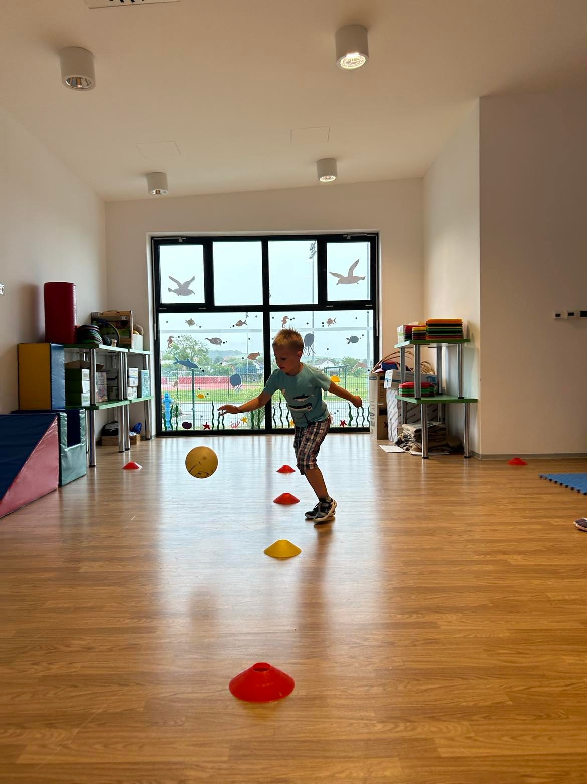
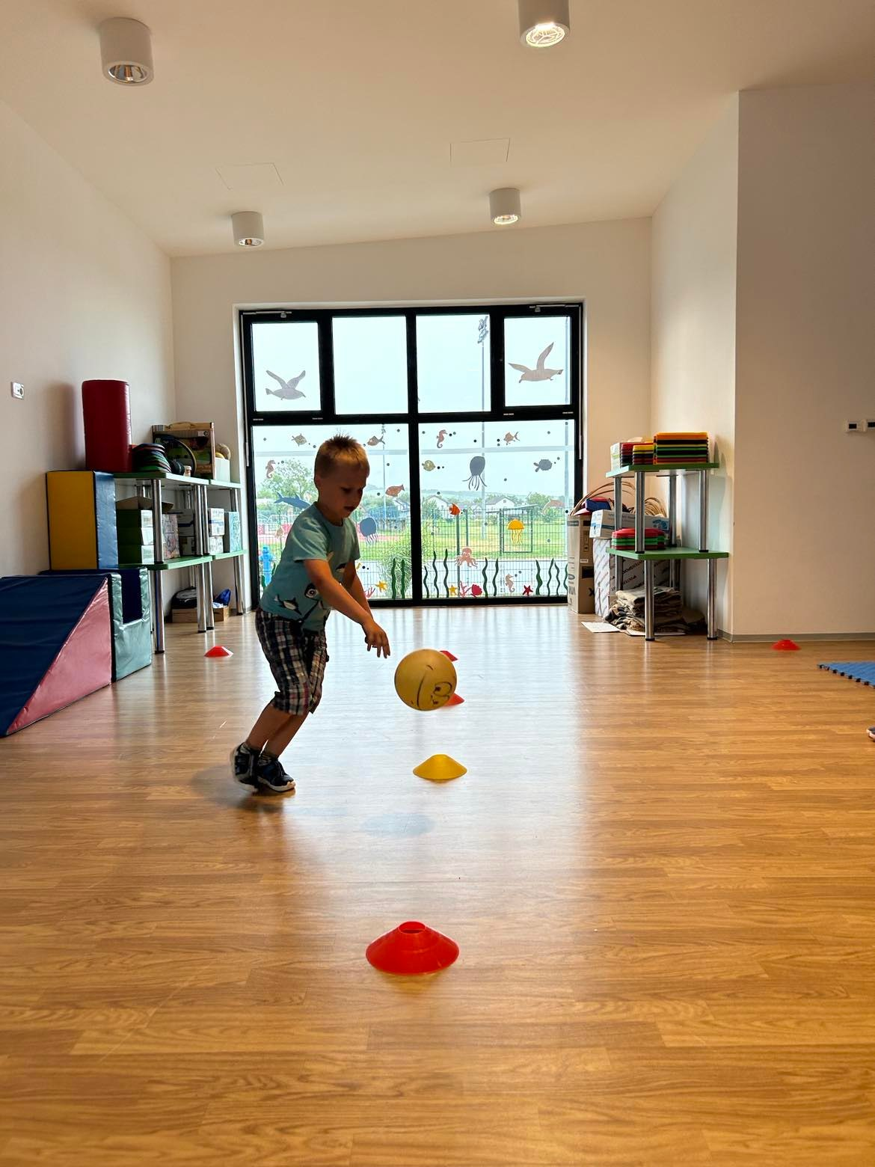

Slide 20
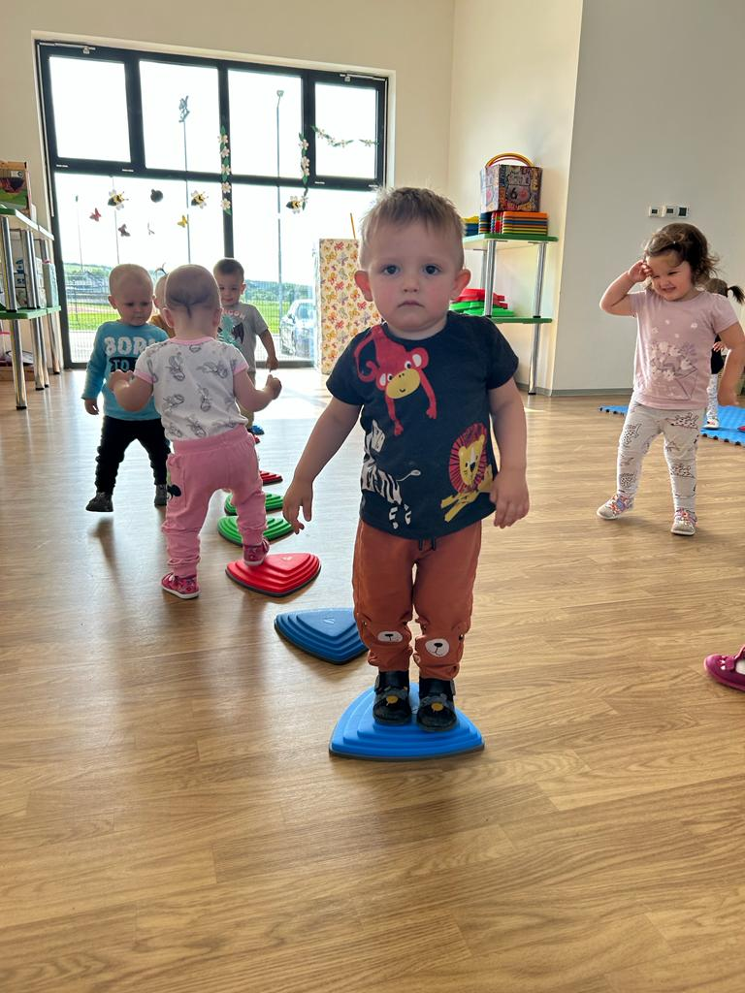
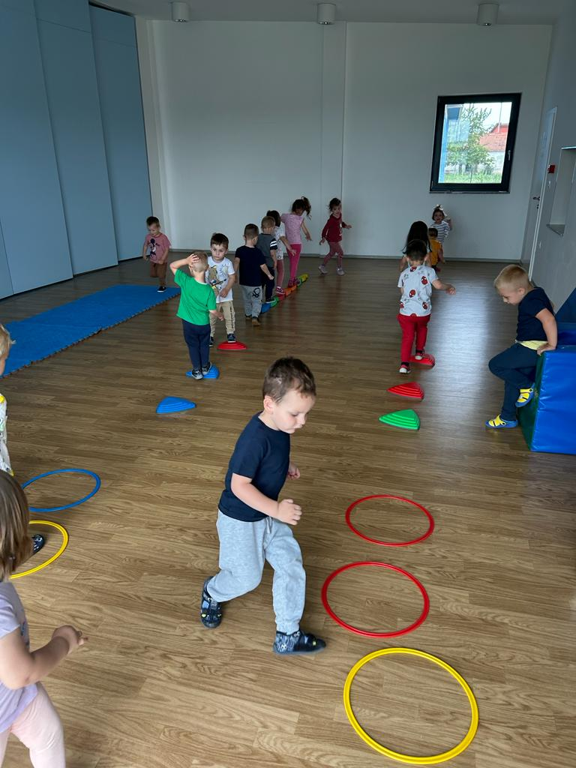

Slide 21
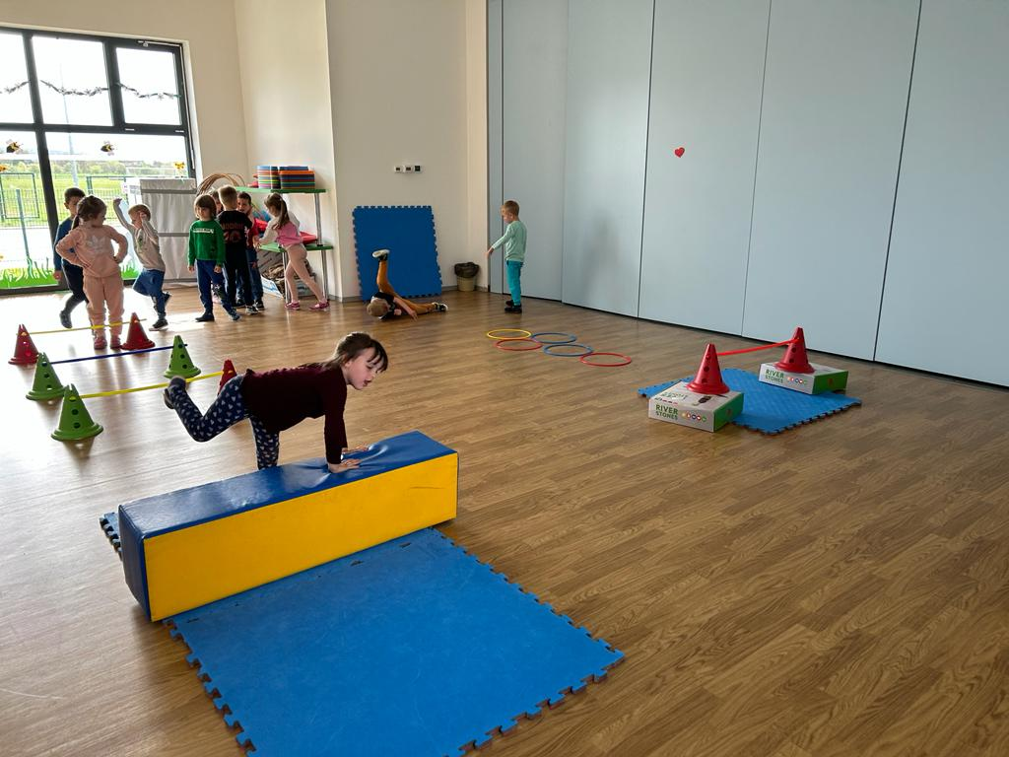
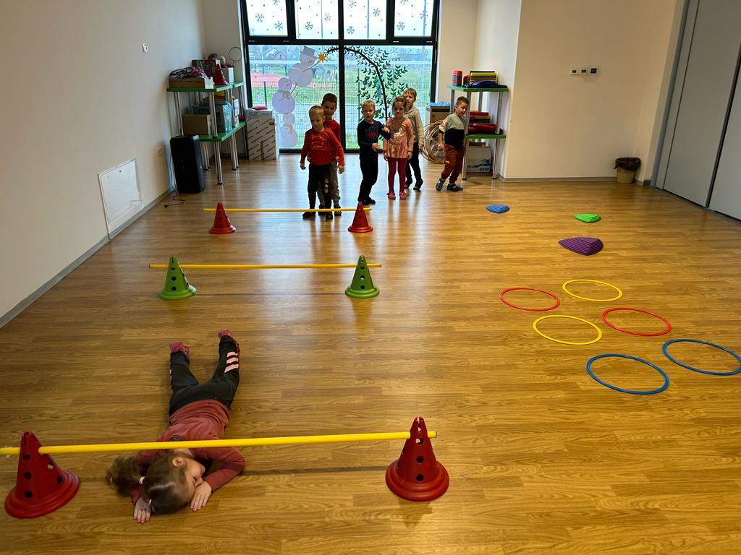

Slide 22
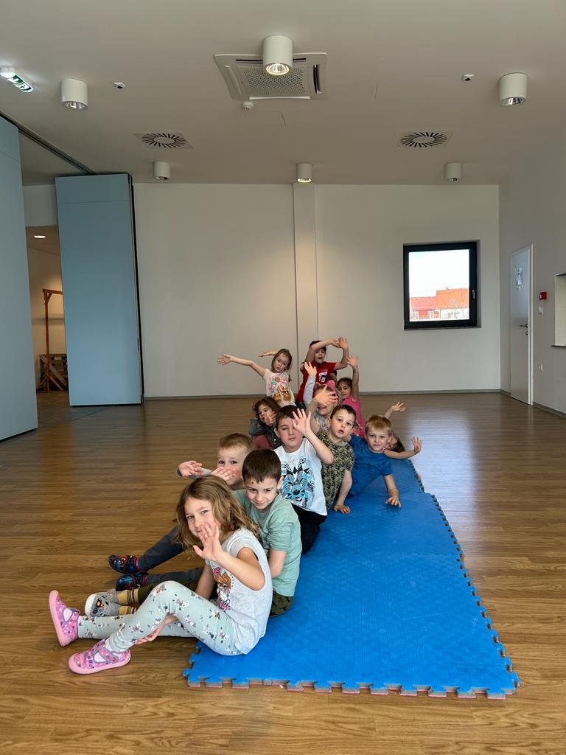

Slide 23
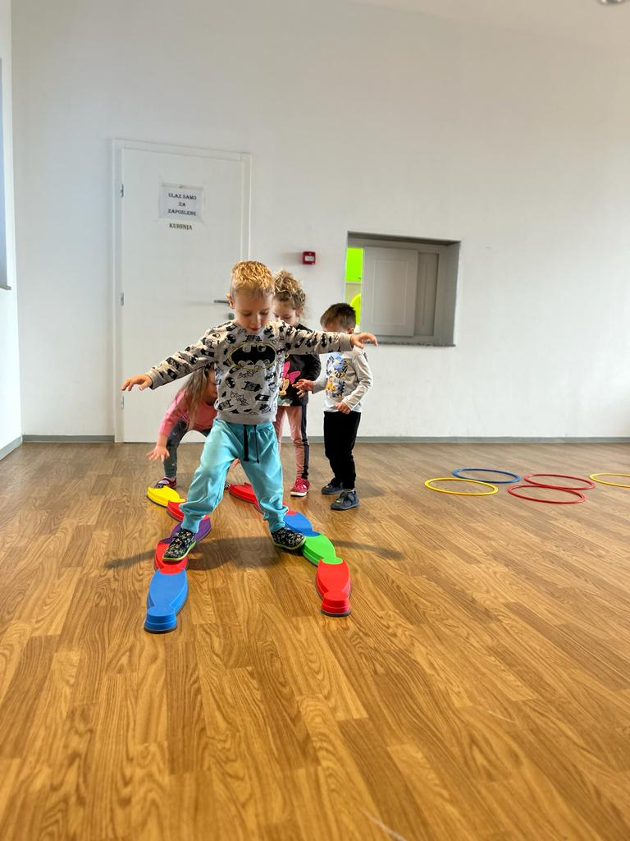

Slide 24
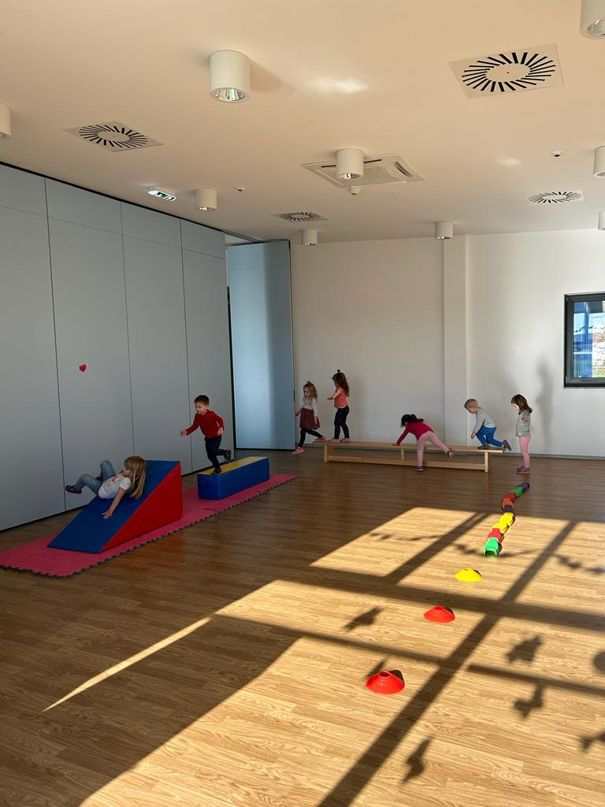
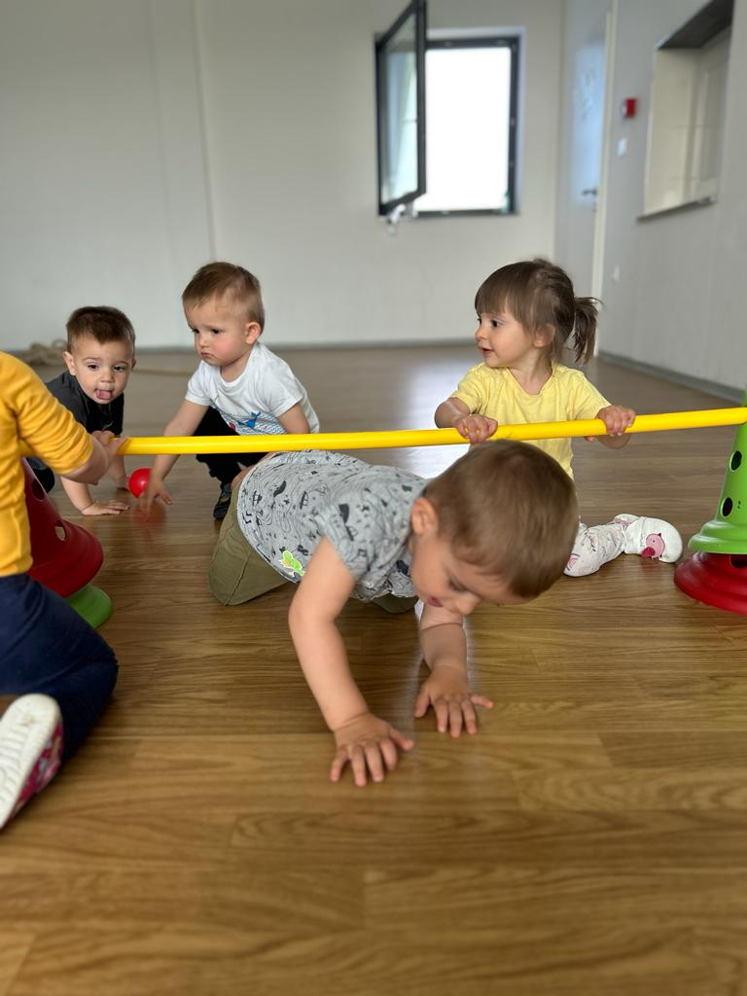

Slide 25
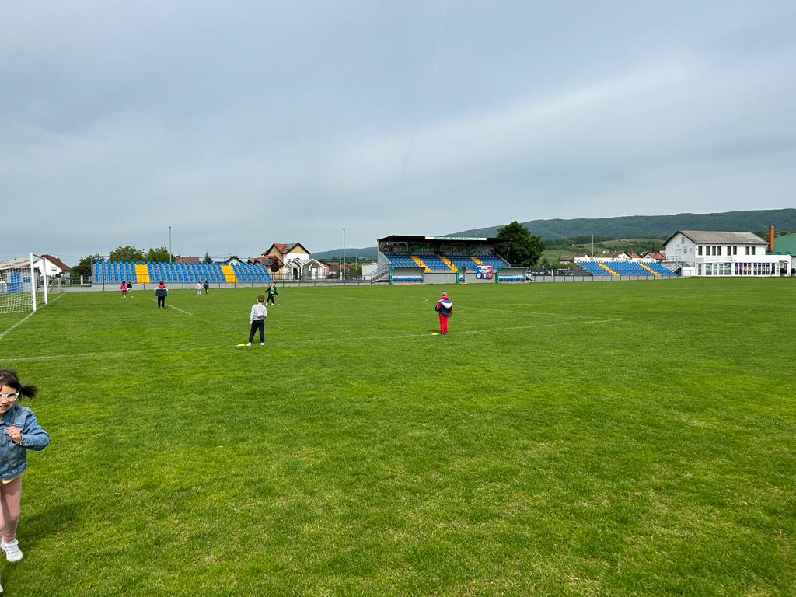

Slide 27
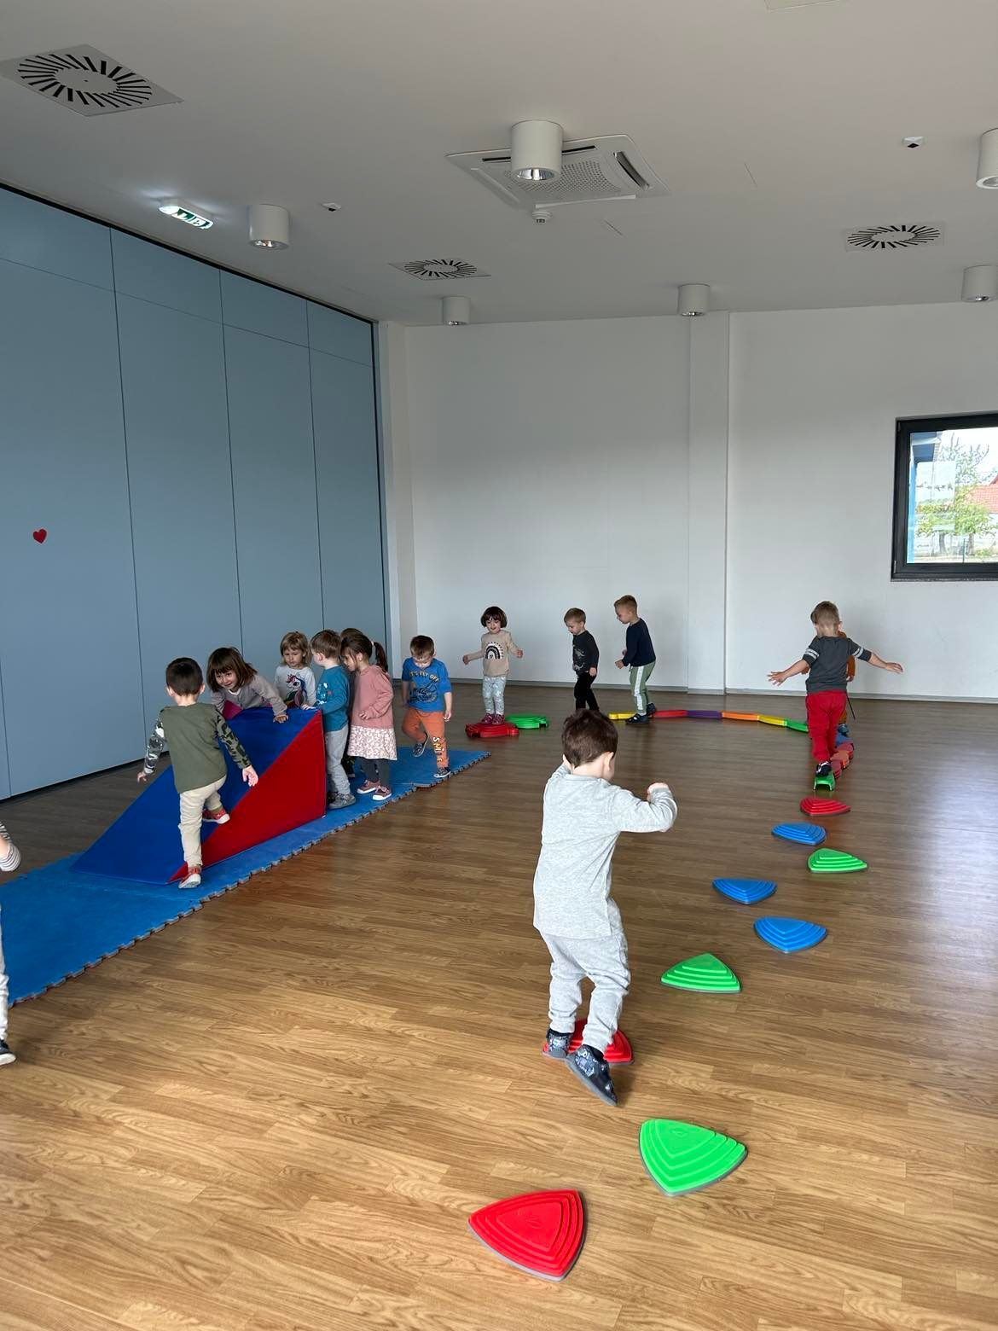

Slide 29
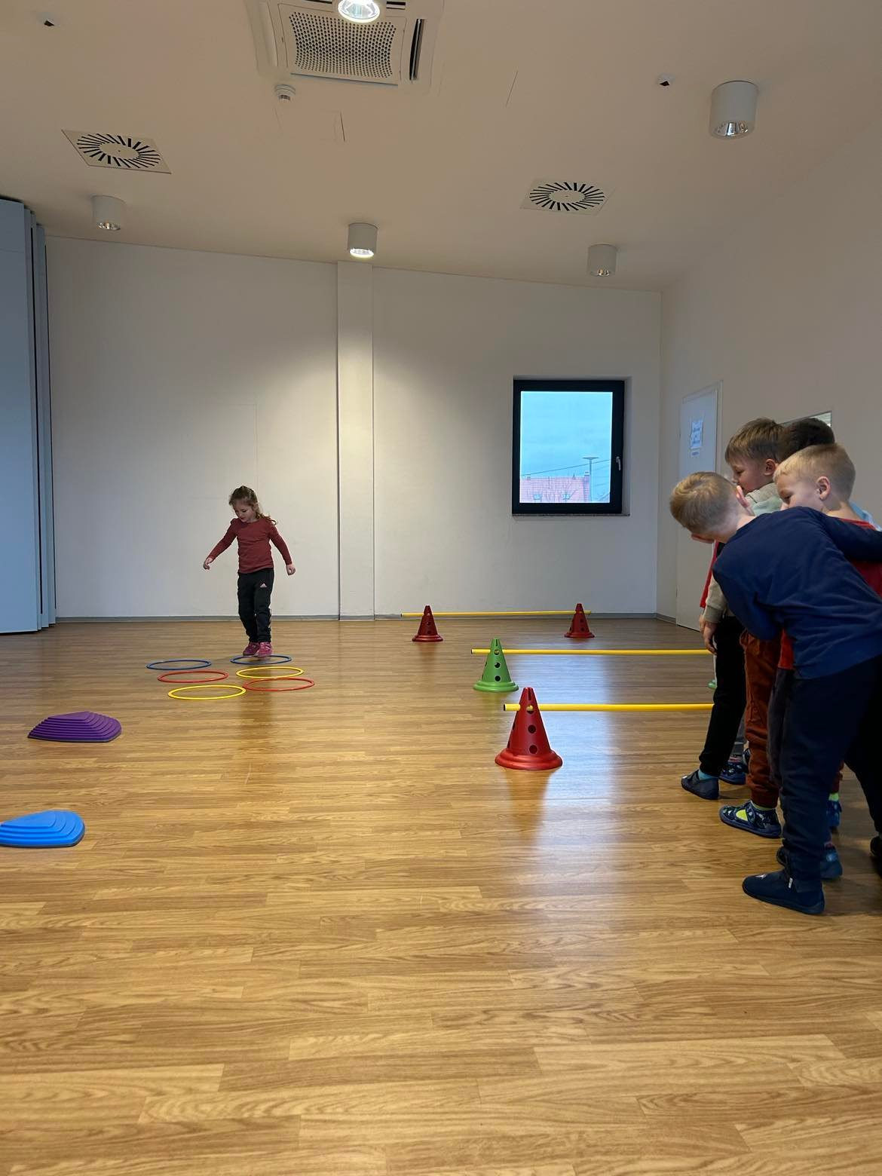

Slide 30
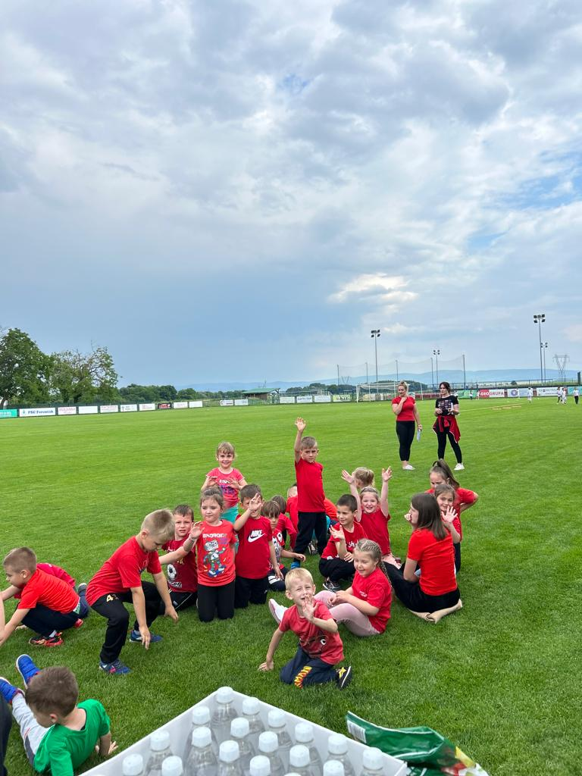
ULOGA RODITELJA
Roditelj, kao i odgojitelj i kineziolog treba biti osoba koja će motivirati dijete na tjelesnu aktivnost, te promicati zdrav i aktivan način života

Slide 31
SPORTSKE AKTIVNOSTI BI TREBALE BITI SVAKODNEVNICA NAŠEG ŽIVOTA. SPORT NAS POTIČE I MOTIVIRA NA DALJNJE USPJEHE I POSTIZANJE CILJEVA

Slide 32
„VJEŽBAJ DA BI BIO MOĆAN”
„VJEŽBAJ DA BI BIO ZDRAV”
„VJEŽBAJ DA BI BIO SPOSOBAN”

Slide 33
HVALA NA PAŽNJI!

